Slide 1
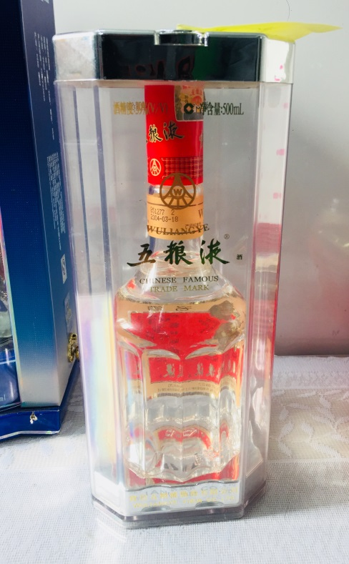
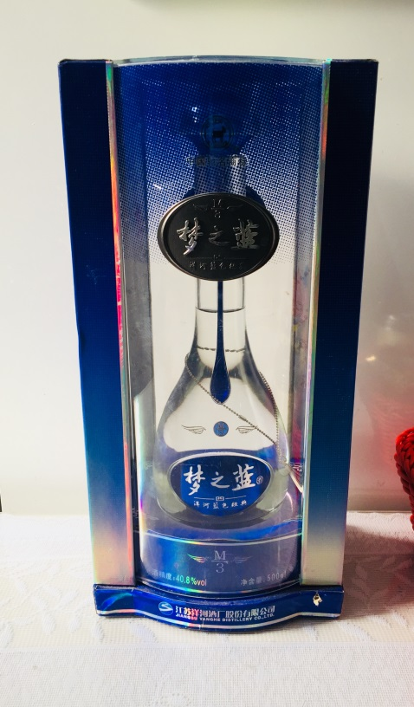
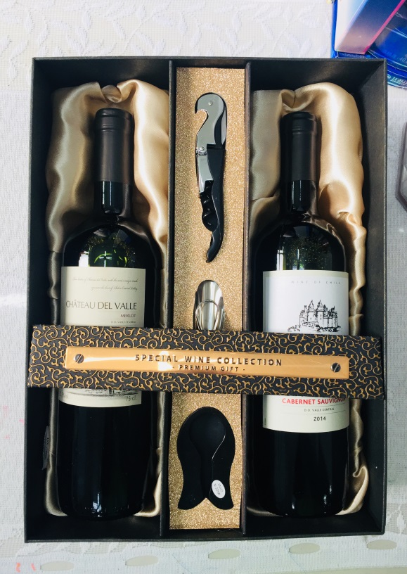
주류판매전
(와인, 양주, 중국술 등)
일시 2018년 02월 23일(금), 10:30-18:00
장소 아름다운가게 역삼점
문의 02) 3452-1007

